Slide 1



Insper Data + Cactus

Slide 2


Objetivos
Comparar notas IDEB e SAEB(Mat) entre escolas:
Cactus – 2019
Cactus – 2020
não-Cactus
No 5º e 9º ano, dos anos de 2017 e 2019
1

Slide 3
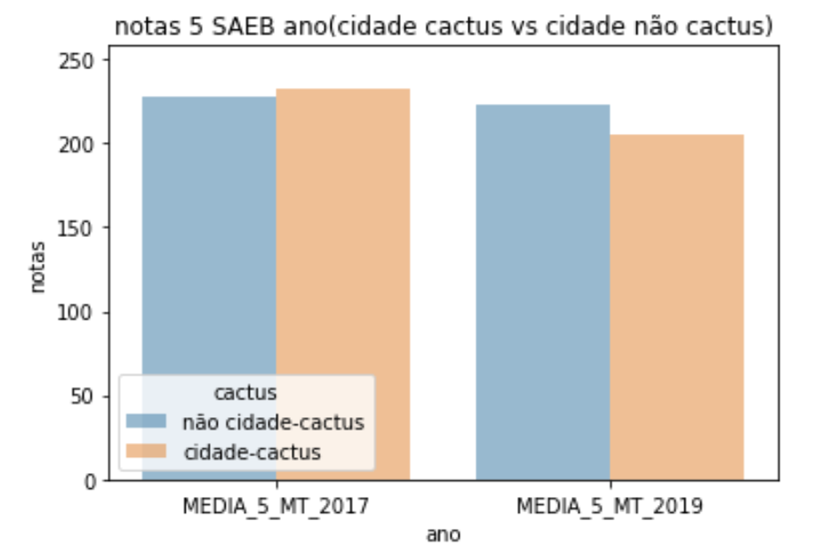
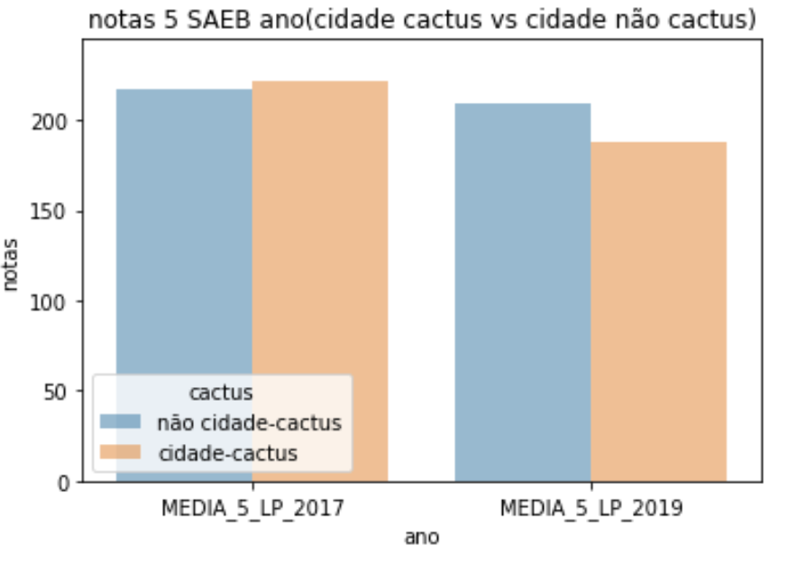
SAEB – 5 ano
2

Slide 4
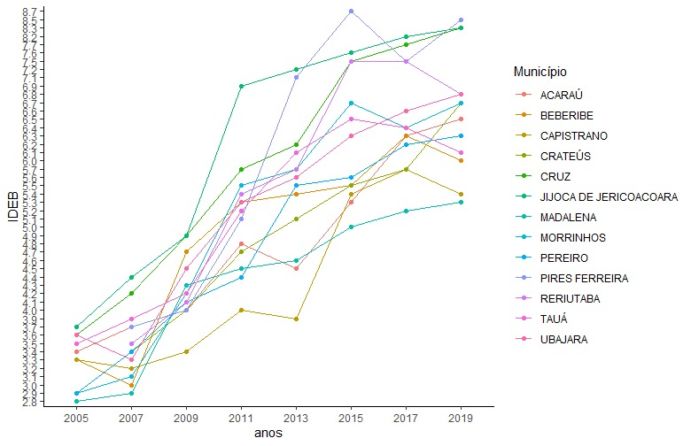
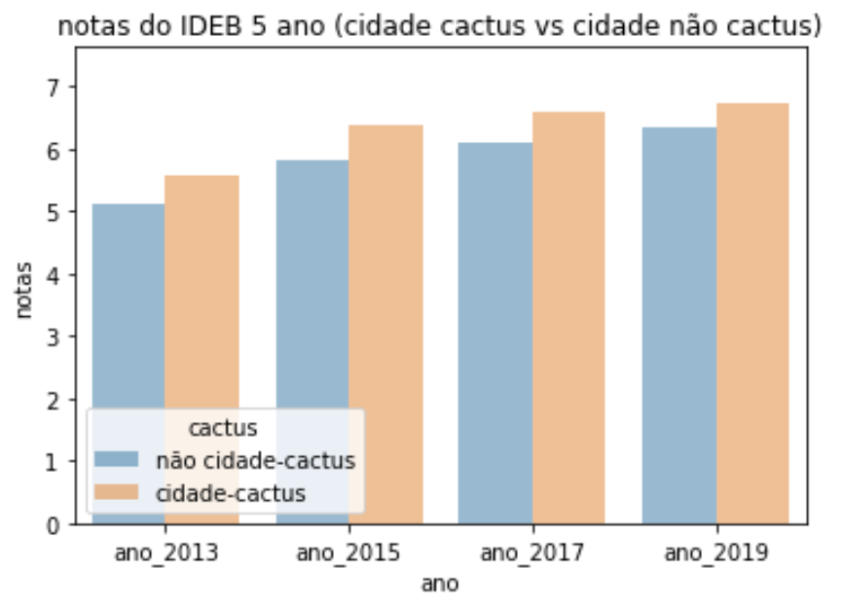
IDEB por município – 5º ano
3

Slide 5
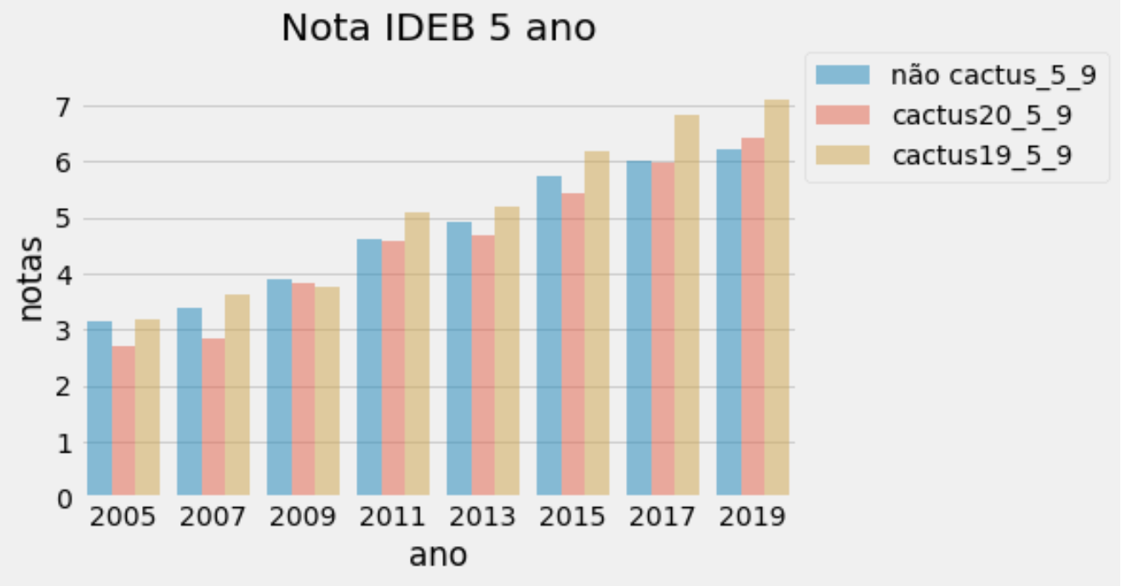
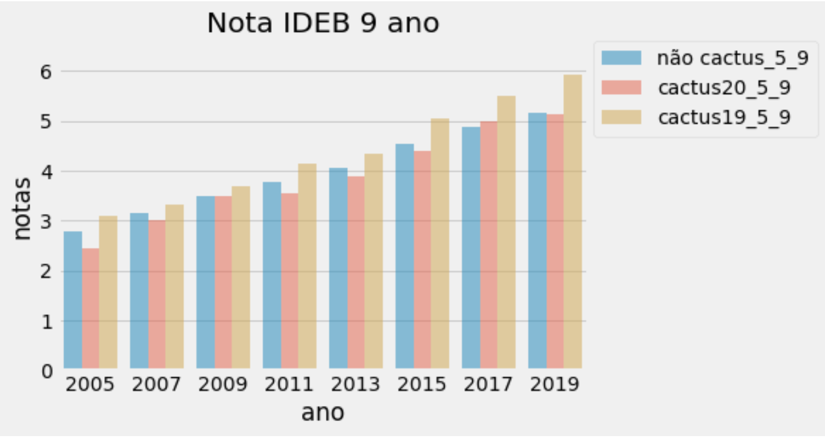
Nota IDEB por escola – 5 ano e 9 ano
2

Slide 6
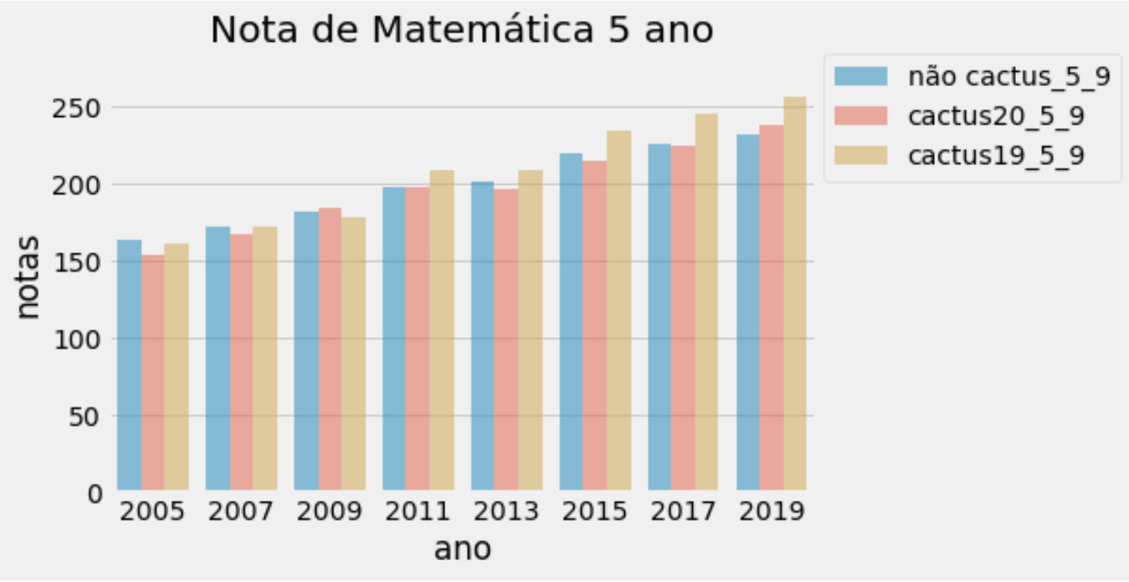
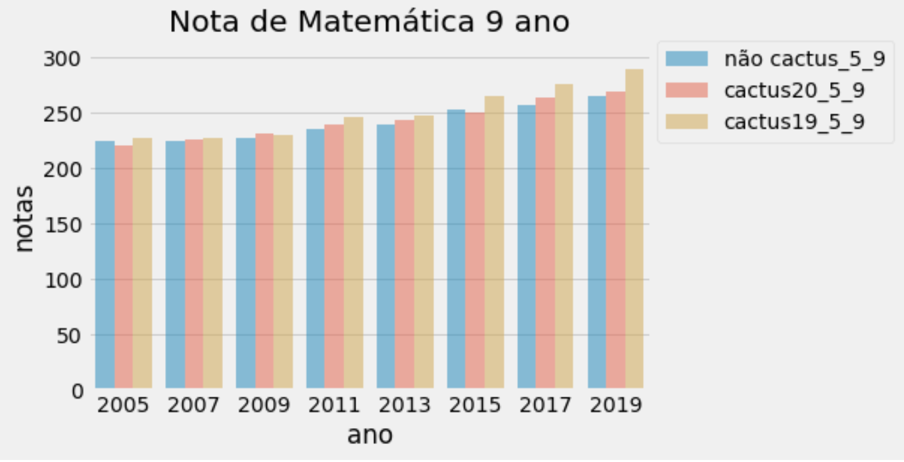
Nota Matemática por escola – 5 ano e 9 ano
2

Slide 7
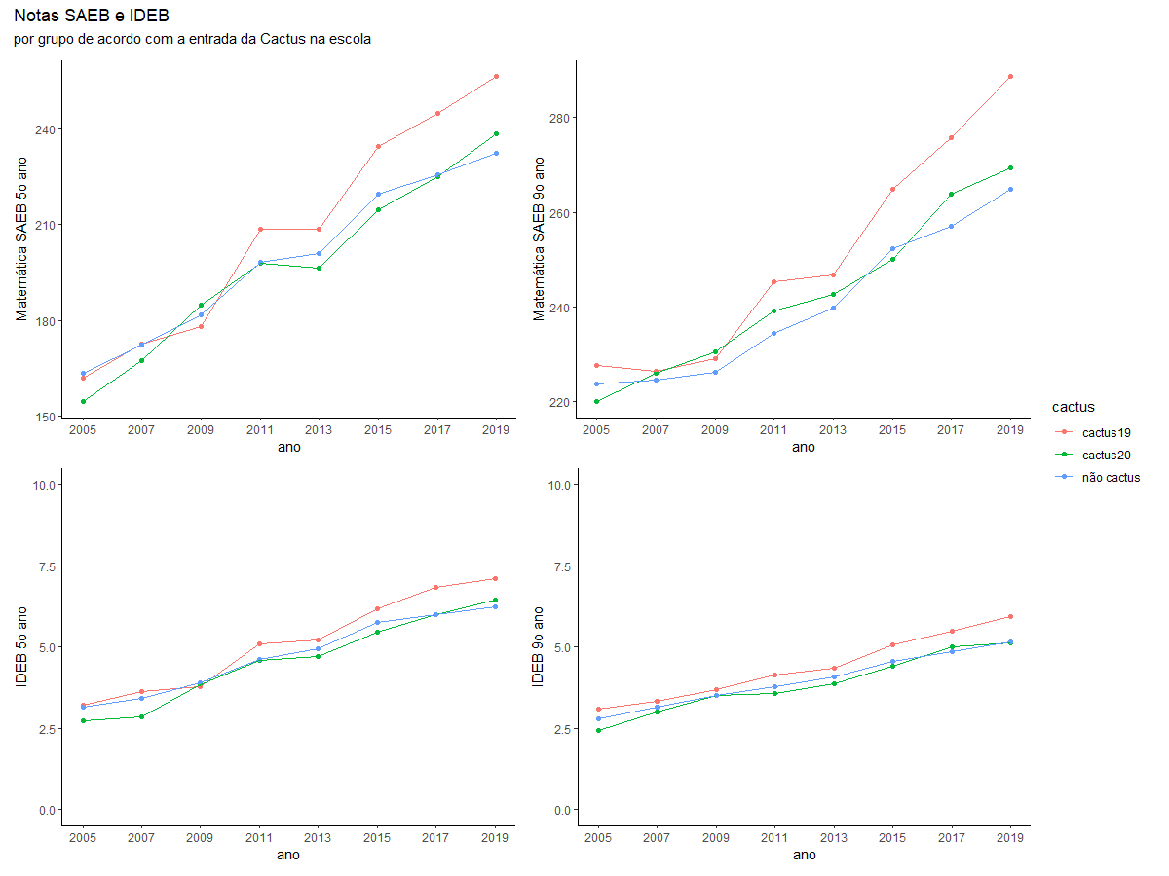
Escolas
4

Slide 8
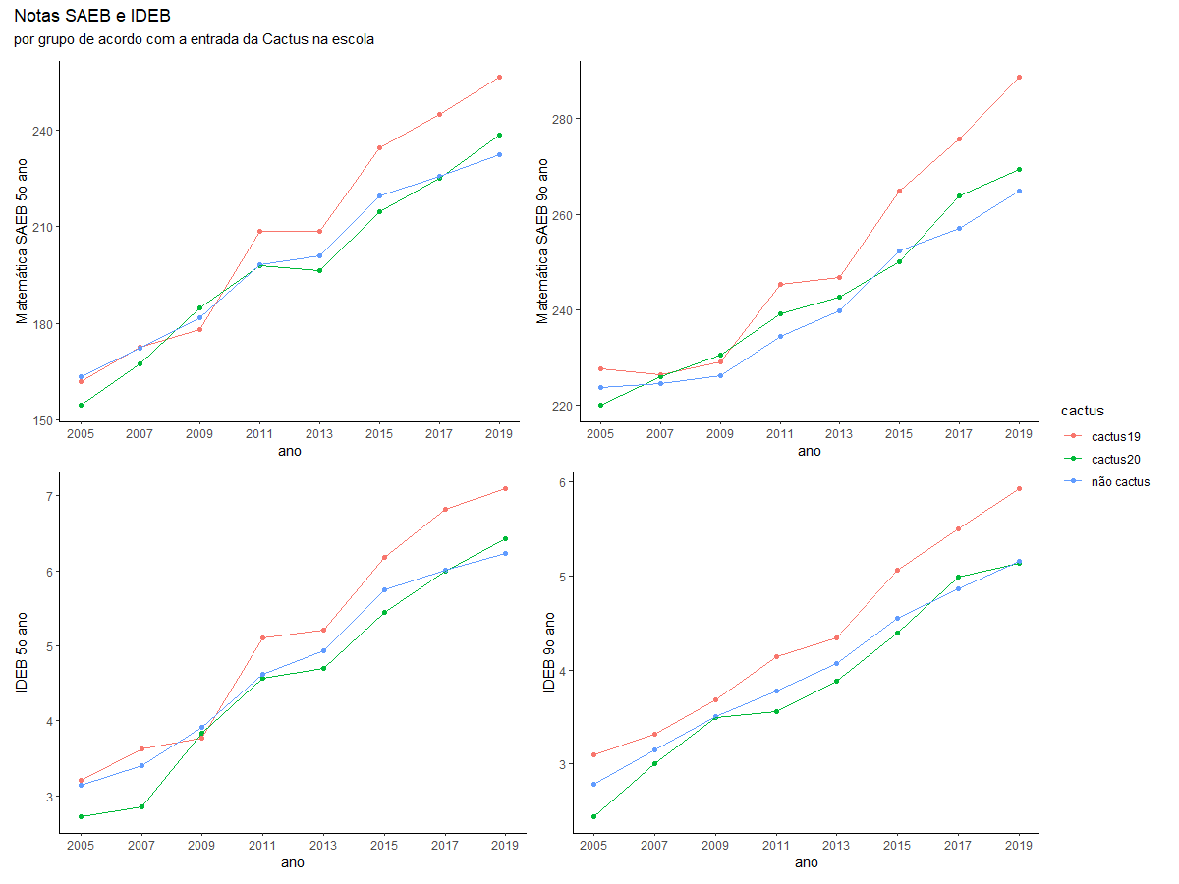
Escolas
4

Slide 9
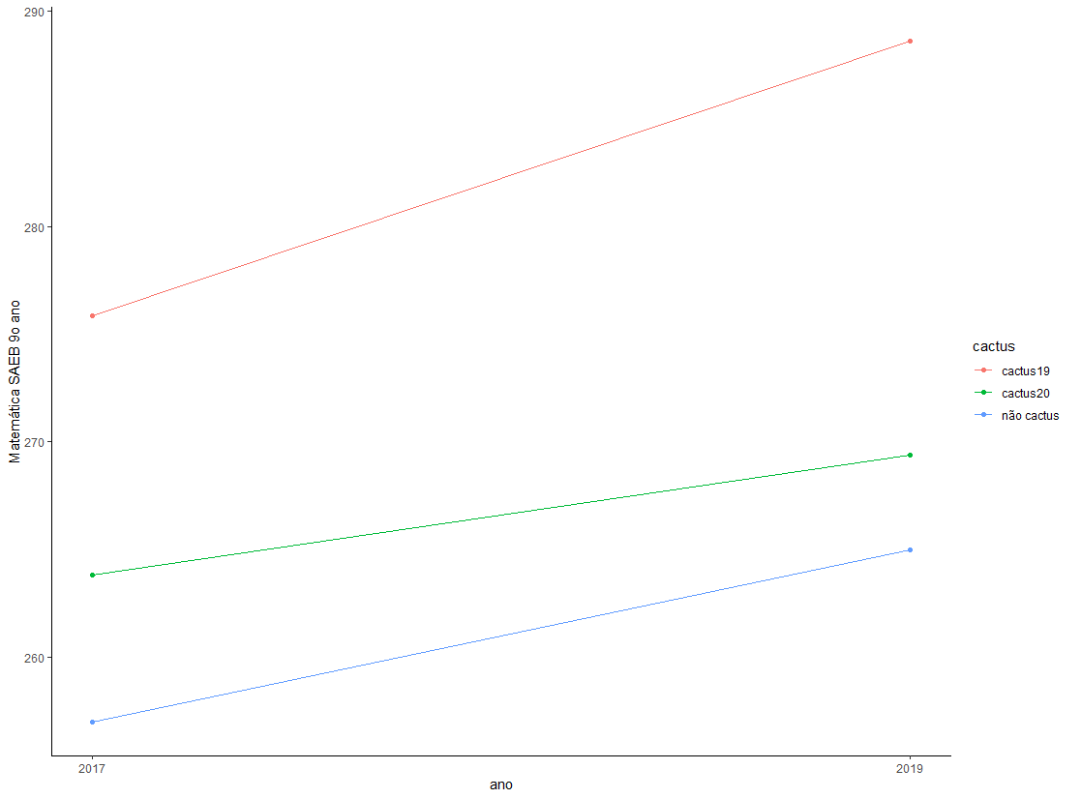
Escolas
4

Slide 10
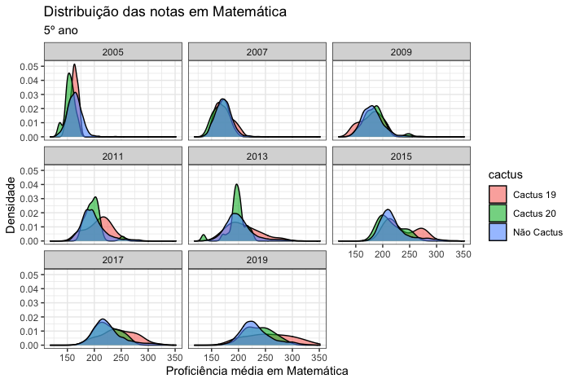
Descritivas
1

Slide 11
Descritivas
1

Slide 12
Testes estatísticos
2017, 5º ano
Teste Shapiro-Wilk:
Cactus 19 p-valor 61,15% (Normal)
Cactus 20 p-valor 58,69% (Normal)
Não Cactus p-valor 0% (Não normal)
Teste Kruskal-Wallis:
p-valor 0,06%, indica que pelo menos uma das médias é diferente
Cactus 19 x Cactus 20:
Teste-F p-valor 4,83%
Teste-T p-valor 0,19% (Cactus 19 maior que Cactus 20)
2017 x 2019, 5º ano
Cactus 19
Teste Shapiro-Wilk:
2017 p-valor 23,38% (Normal)
2019 p-valor 32,86% (Normal)
Teste F:
p-valor 6%
Teste-T pareado
p-valor 0,37%
Cactus 20
Teste Shapiro-Wilk:
2017 p-valor 83,17% (Normal)
2019 p-valor 69,52% (Normal)
Teste F:
p-valor 80,61%
Teste-T pareado
p-valor 2,99%
Não Cactus
Teste Shapiro-Wilk:
2017 p-valor 0% (Não normal)
2019 p-valor 0% (Não normal)
Teste de Wilcoxon:
P-valor 0%
2019, 5º ano
Teste Shapiro-Wilk:
Cactus 19 p-valor 18,21% (Normal)
Cactus 20 p-valor 79,25% (Normal)
Não Cactus p-valor 0% (Não normal)
Teste Kruskal-Wallis:
p-valor 0,06%, indica que pelo menos uma das médias é diferente
Cactus 19 x Cactus 20:
Teste-F p-valor 1,11%
Teste-T p-valor 1,96% (Cactus 19 maior que Cactus 20)
1

Slide 13
Testes estatísticos
2017, 9º ano
Teste Shapiro-Wilk:
Cactus 19 p-valor 52,18% (Normal)
Cactus 20 p-valor 62,68% (Normal)
Não Cactus p-valor 0% (Não normal)
Teste Kruskal-Wallis:
p-valor 0%, indica que pelo menos uma das médias é diferente
Cactus 19 x Cactus 20:
Teste-F p-valor 83,51%
Teste-T p-valor 2,52% (Cactus 19 maior que Cactus 20)
2017 x 2019, 9º ano
Cactus 19
Teste Shapiro-Wilk:
2017 p-valor 60,82% (Normal)
2019 p-valor 10,77% (Normal)
Teste F:
p-valor 8,23%
Teste-T pareado
p-valor 0,097%
Cactus 20
Teste Shapiro-Wilk:
2017 p-valor 33,85% (Normal)
2019 p-valor 10,68% (Normal)
Teste F:
p-valor 66,89%
Teste-T pareado
p-valor 21,18%
Não Cactus
Teste Shapiro-Wilk:
2017 p-valor 0% (Não normal)
2019 p-valor 0% (Não normal)
Teste de Wilcoxon:
P-valor 0%
2019, 9º ano
Teste Shapiro-Wilk:
Cactus 19 p-valor 1,29% (Normal)
Cactus 20 p-valor 22,76% (Normal)
Não Cactus p-valor 0% (Não normal)
Teste Kruskal-Wallis:
p-valor 0,023%, indica que pelo menos uma das médias é diferente
Cactus 19 x Cactus 20:
Teste de Wilcoxon:
P-valor 1,29%
1

Slide 14
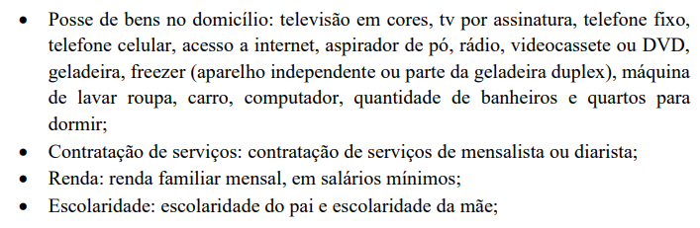
Indicador de nível socioeconômico (Inse)
1

Slide 15
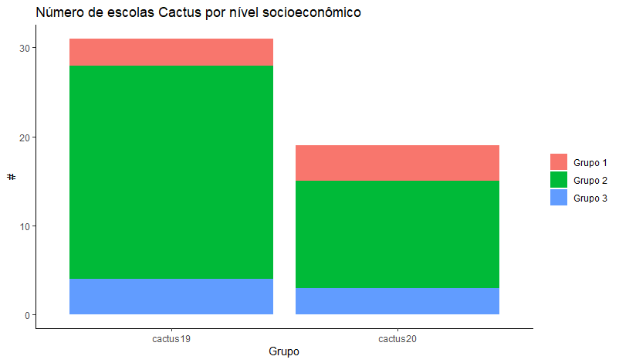
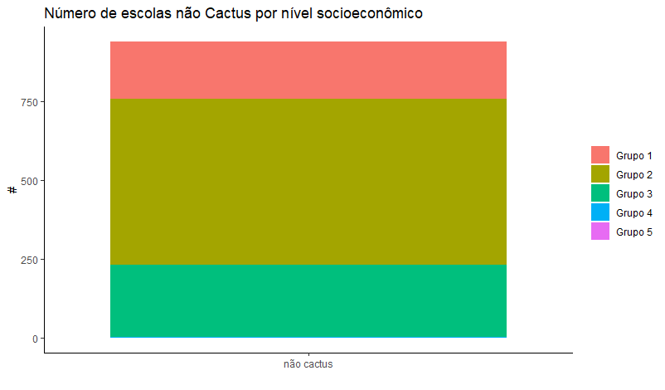
Escolas
4

Slide 16


Slide 17
Descritivas
1

